Slide 1

KLAIPĖDOS RAJONO PRIEKULĖS VAIKŲ LOPŠELIS-DARŽELIS
ĮGYVENDINTŲ ETWINNING PROJEKTŲ PRISTATYMAS
2024–2025 M. M.
Pristatymą parengė
Ikimokyklinio ugdymo mokytoja, socialinė pedagogė
Albina Smilginienė

Slide 2
eTwinning projektas „Calendar of wellbeing in school/Gerovės mokykloje kalendorius“
Projektas įgyvendintas „Pelėdžiukų“, „Bitučių“, „Drugelių“, „Žuvelių“, „Spalviukų“, „Aitvarėlių“ grupėse.
Įgyvendinimo laikotarpis 2024 11 02 – 2025 05 30
Koordinatorė ikimokyklinio ugdymo mokytoja, socialinė pedagogė Albina Smilginienė.
PROJEKTO TIKSLAS: skatinti vaikų gerovę, sukurti ir išlaikyti sveiką, teigiamą ir įtraukią švietimo aplinką, kuri lemia harmoningą mokinių emocinį, socialinį ir fizinį vystymąsi.
PROJEKTO UŽDAVINIAI:
Skatinti vaikus išreikšti savo jausmus, valdyti emocijas ir kurti teigiamus santykius su aplinkiniais.
Kurti teigiamą švietimo aplinką, kurioje visi dalyviai jaustųsi gerbiami ir remiami.
Palengvinti idėjų ir patirties mainus tarp skirtingų šalių mokyklų, siekiant perimti geriausius gerovės skatinimo metodus.
PROJEKTO DALYVIAI - 40 koordinatorių iš:
Rumunijos (21), Turkijos (9), Graikijos (4), Bulgarijos (2), Lenkijos (1), Gruzijos (1), Lietuvos (1), Italijos (1).
Vaikų amžiaus ribos: 4-12 metų.

Slide 3
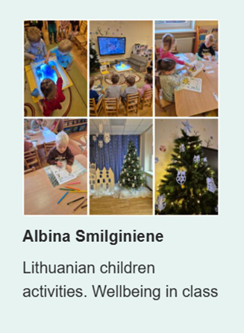
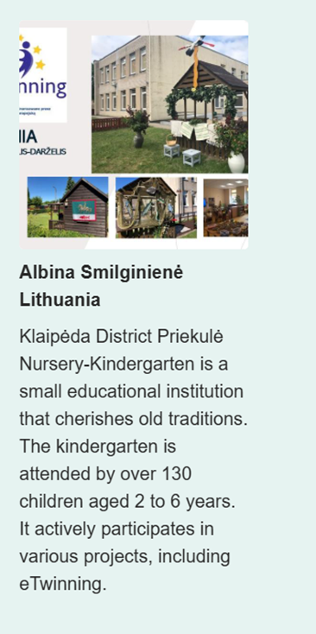

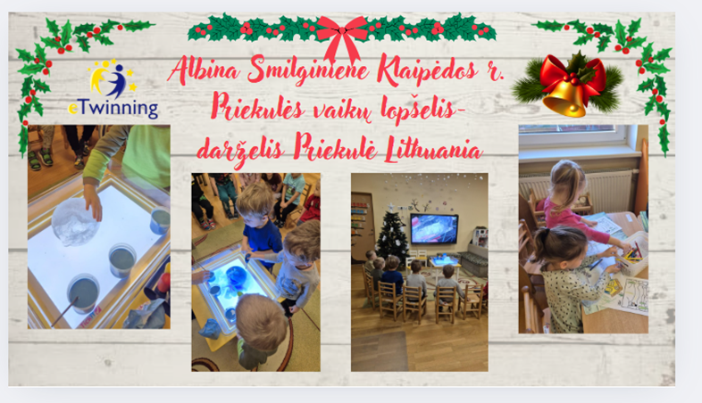
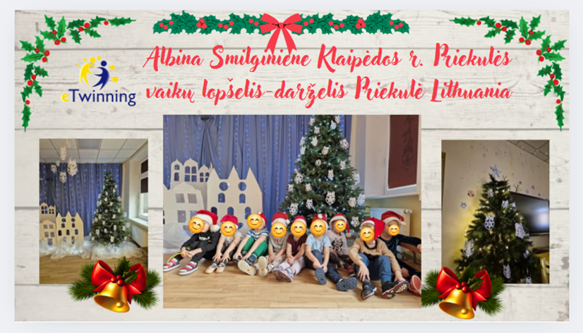
Projekto įgyvendinimo atspindžiai

Slide 4
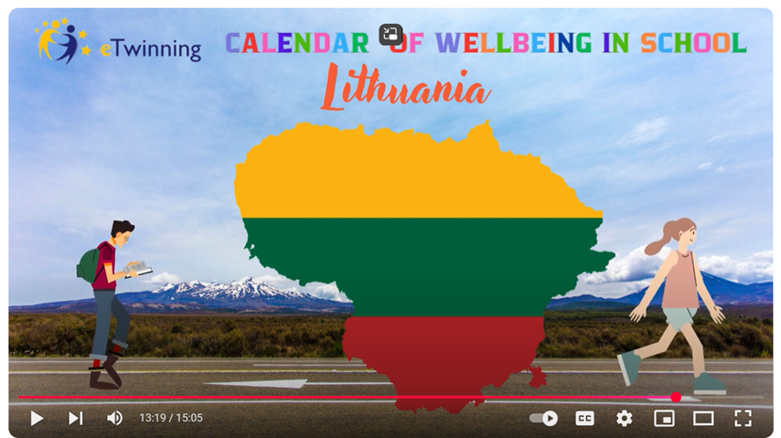
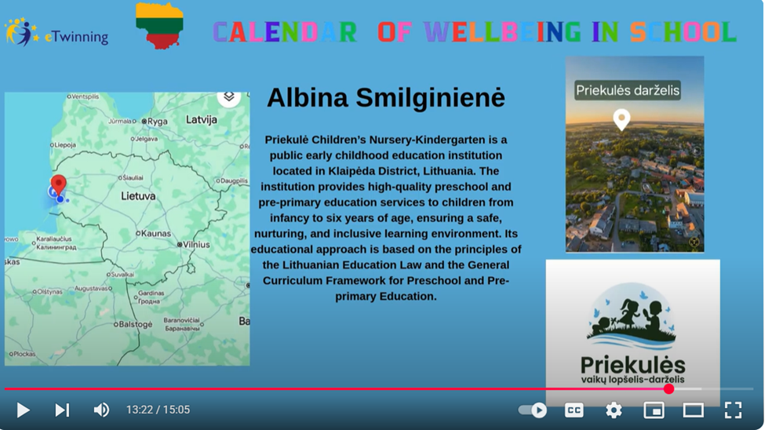
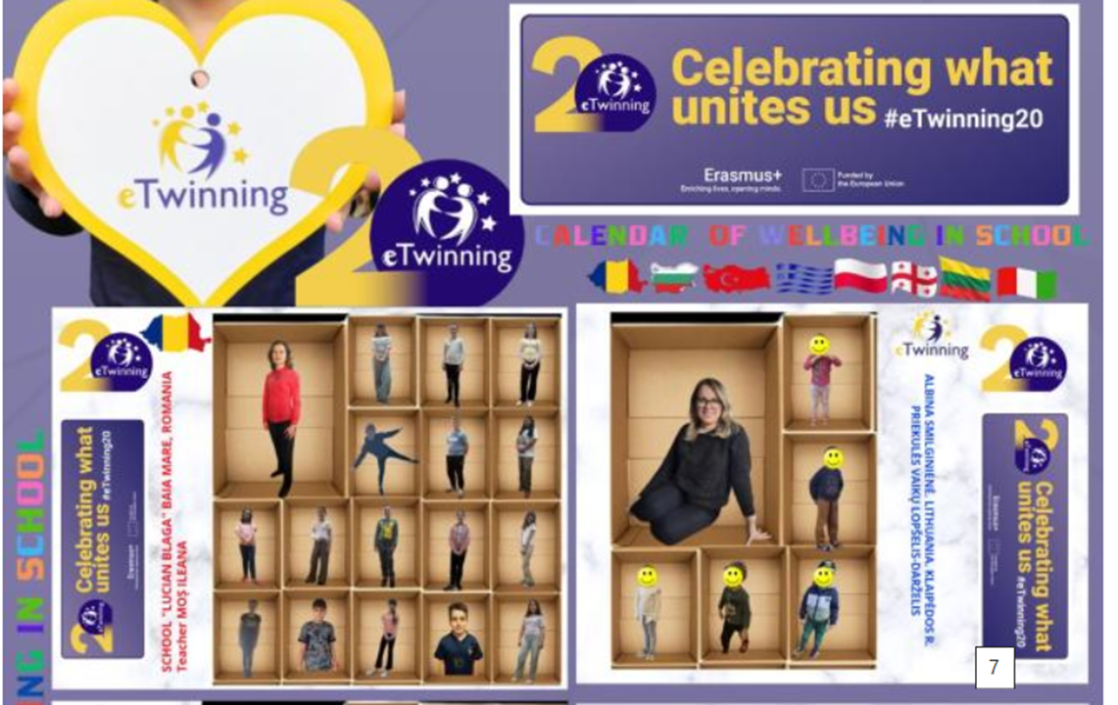

Slide 5
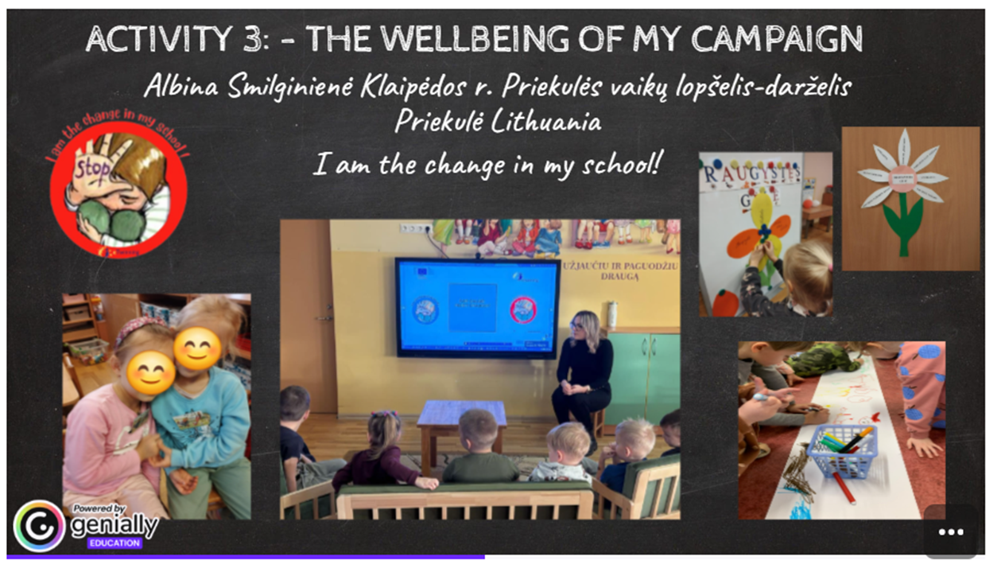
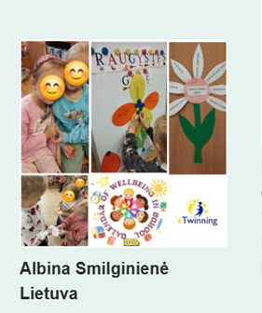
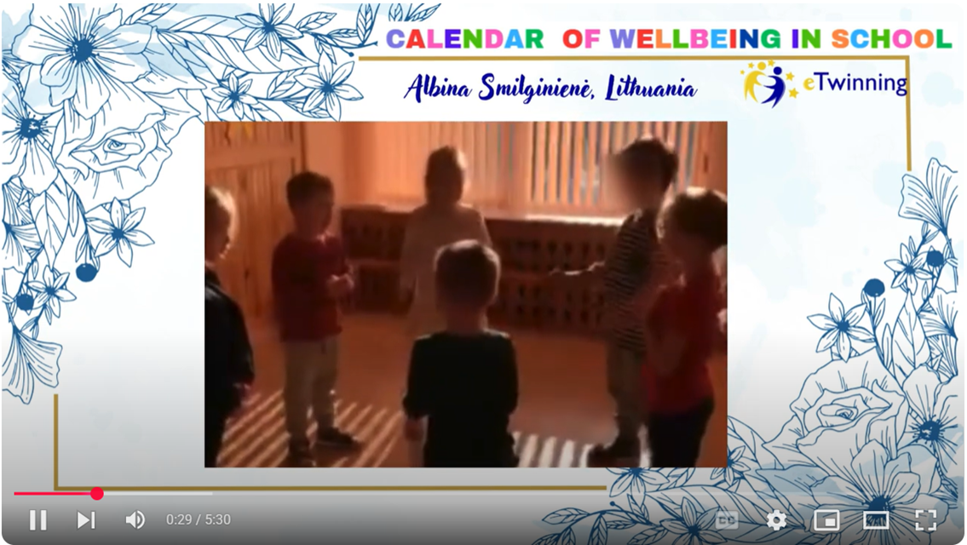
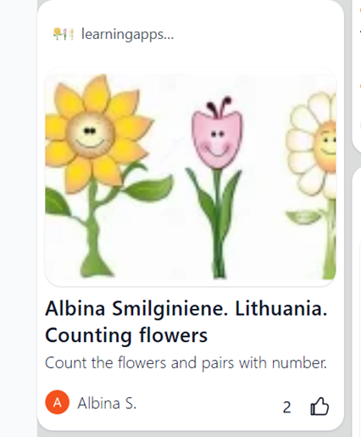

Slide 6


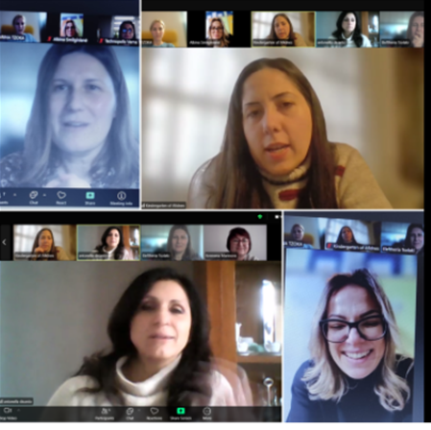
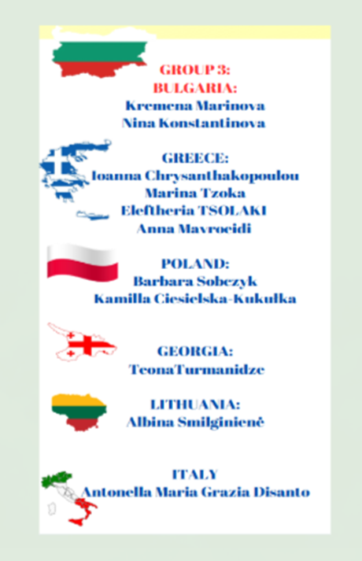
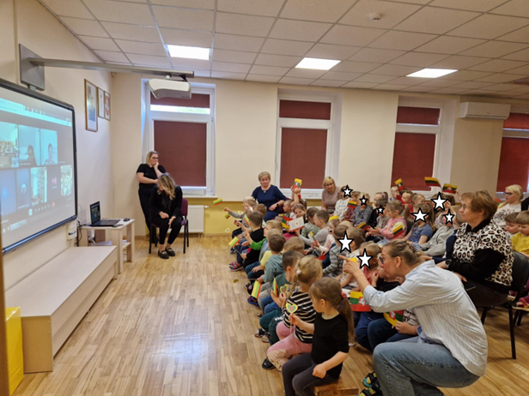
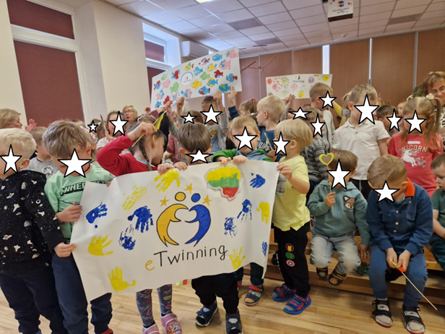

Slide 7
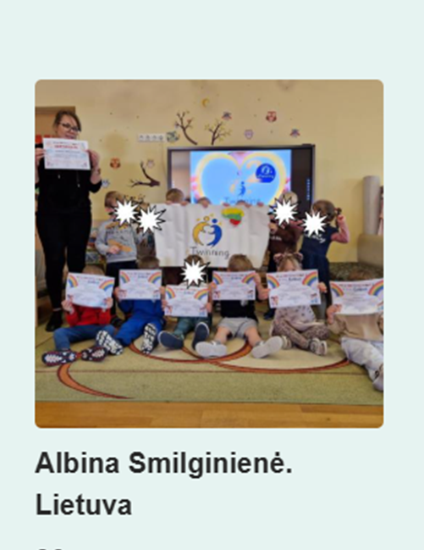
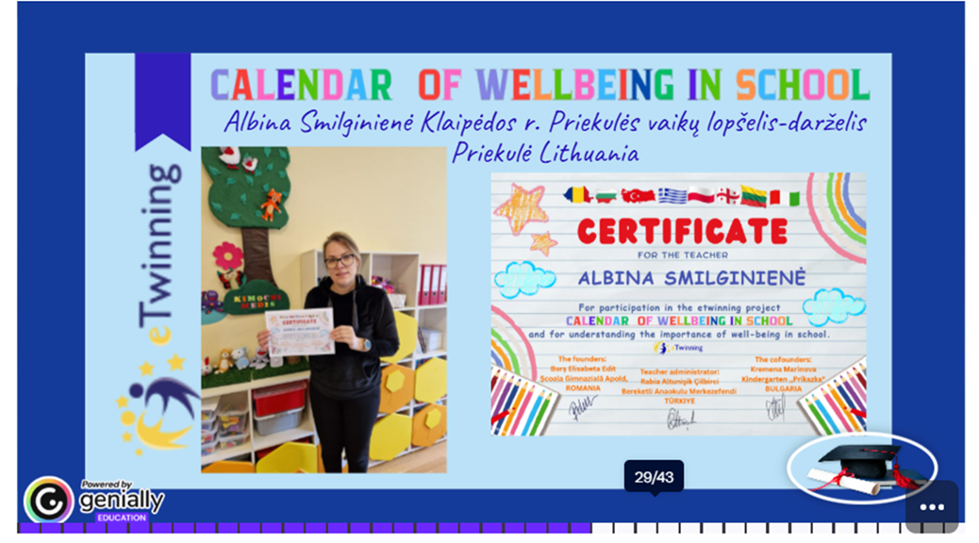
Apdovanojimai

Slide 8

Projekto rezultatai
Įgyvendinus projektą dalyviai įgijo vertingų gyvenimo įgūdžių, kurti teigiamus santykius tiek darželyje, tiek už jo ribų. Projekto rezultatai atspindi emocinės, socialinės ir fizinės gerovės pagerėjimą.

Slide 9
eTwinning projektas „Cultural Treasures: Little Explorers of Traditions/Kultūros lobiai: Mažieji tradicijų tyrinėtojai“
Projektas įgyvendintas „Žiogelių“ gr.
Įgyvendinimo laikotarpis 2025 03 – 2025 05
Koordinatorė ikimokyklinio ugdymo mokytoja Toma Edita Pričinaitė
Projekto tikslas – ugdyti kultūrinį sąmoningumą, pagarbą įvairovei ir priklausymo pasaulinei bendruomenei jausmą.
Projekto nariai. Rumunija (12), Lietuva (11), Bulgarija (3), Kroatija (3), Turkija (2), Serbija (1), Libanas (1), Graikija (1).

Slide 10
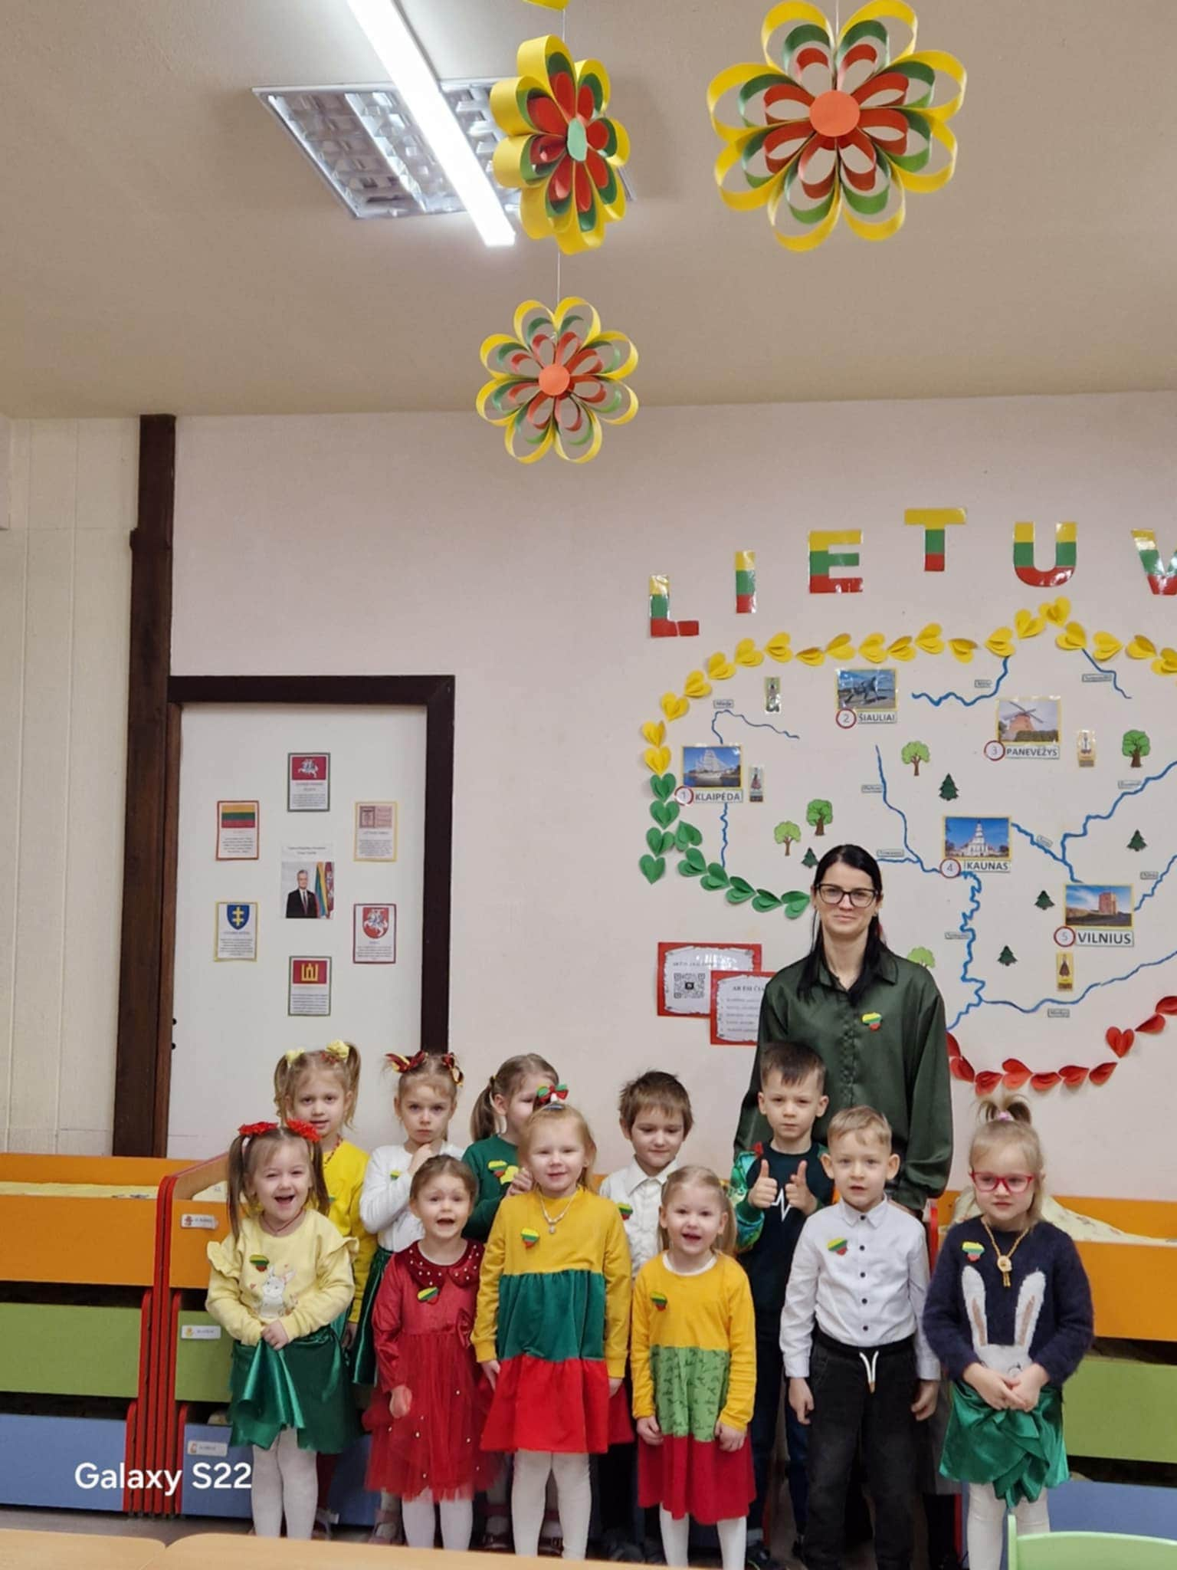
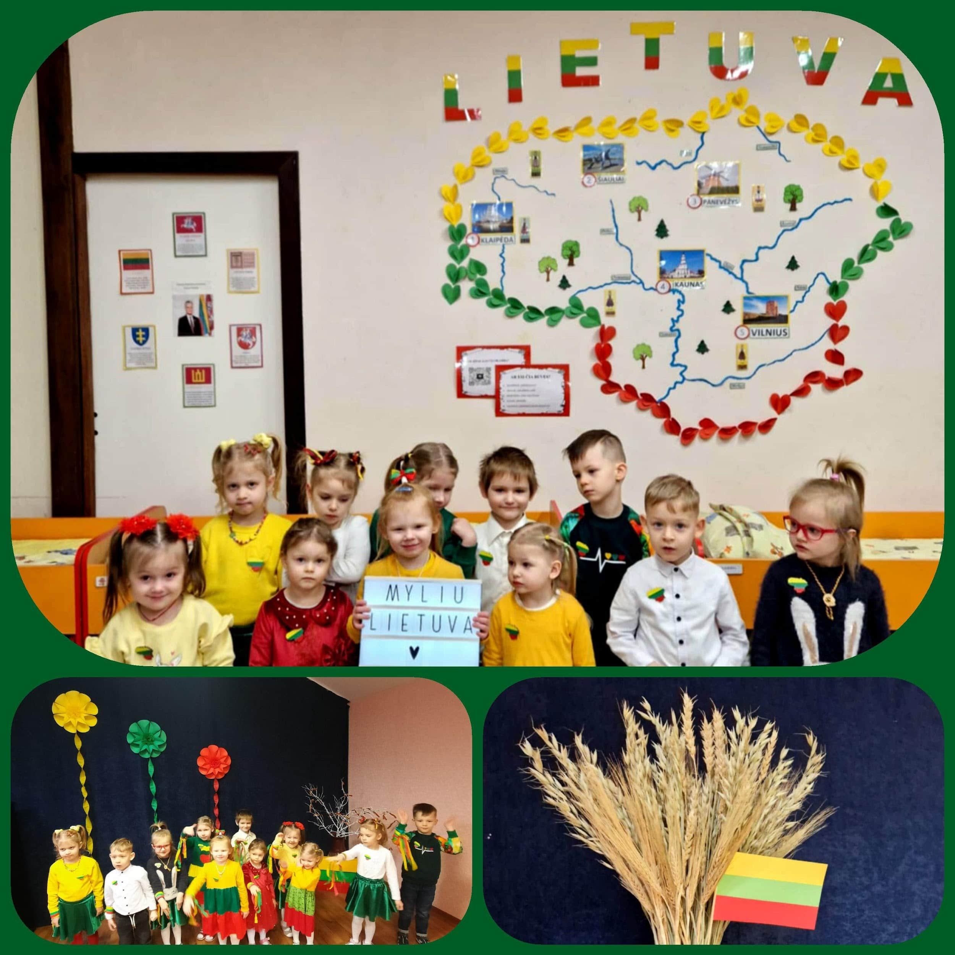
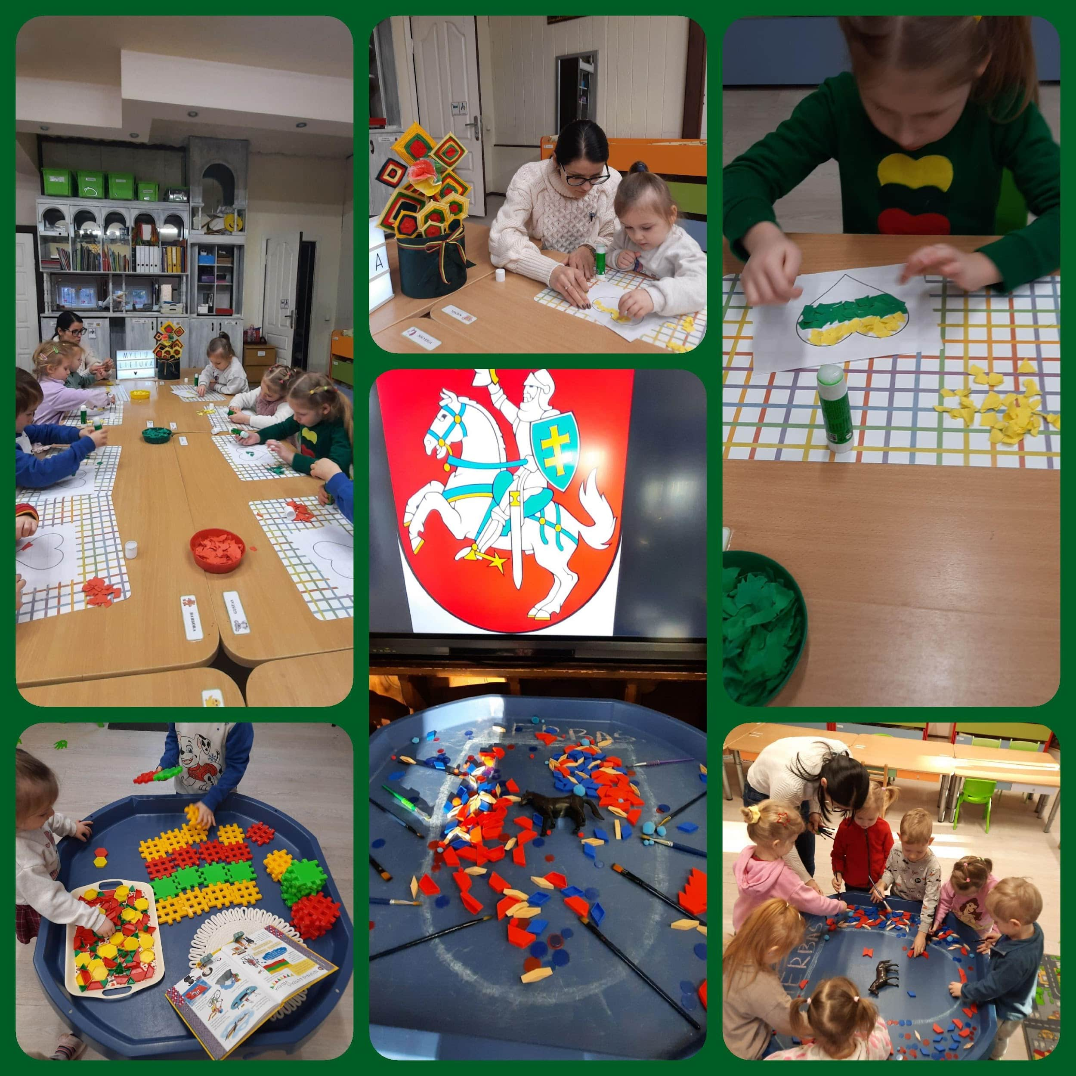
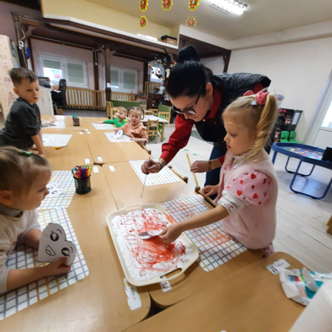
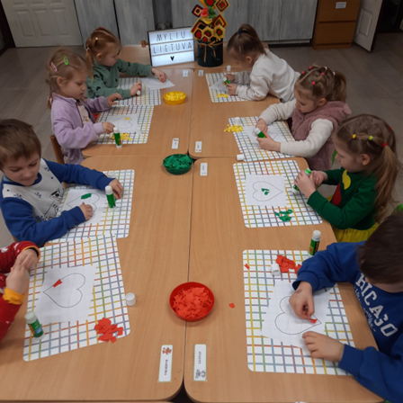
Projekto įgyvendinimo atspindžiai

Slide 11
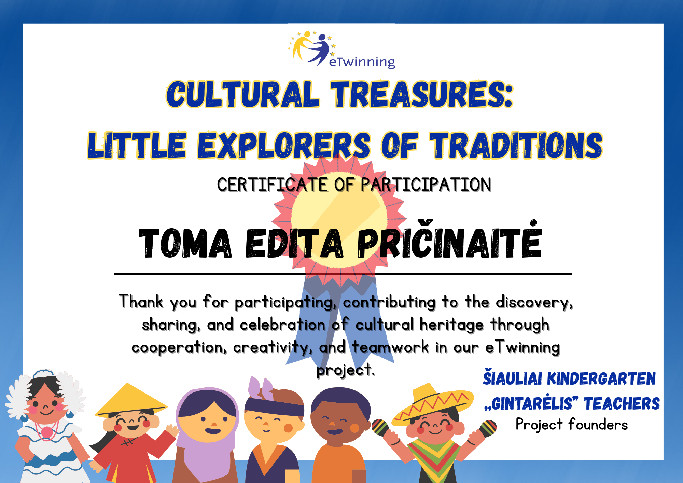

Apdovanojimai

Slide 12
Projekto rezultatai
1. Socialiniai ir bendravimo įgūdžiai. Gebėjimas bendrauti ir bendradarbiauti grupėje. Gebėjimas išreikšti mintis ir emocijas per kalbą, gestus, dainas ir pasakojimą. Mokymasis klausytis kitų ir laikytis pokalbio taisyklių.
2. Kultūrinis sąmoningumas ir pažintiniai įgūdžiai. Susipažinimas su tradiciniais amatais, šventėmis ir folkloru (dainos, pasakos, žaidimai). Dėmesio ir koncentracijos gerinimas tiriant etnokultūrinius objektus (tekstilę, keramiką, medžio drožinius ir kt.). Gebėjimas atpažinti ir suprasti tam tikrus tradicinius simbolius ir jų reikšmes.
3. Meniniai ir kūrybiniai įgūdžiai. Vaizduotės ir kūrybiškumo stiprinimas per vizualinius menus, muziką ir teatro veiklą. Ritmo ir melodijos suvokimo plėtra per liaudies dainas, šokius ir tradicinius muzikos instrumentus. Smulkiosios motorikos įgūdžių tobulinimas per amatus, piešimą ir skulptūrą.
4. Jutiminio suvokimo stiprinimas per praktinę veiklą (lietimas, kvapas, skirtingų garsų klausymasis, tradicinių skanėstų degustavimas). Smulkių ir didelių motorinių įgūdžių ugdymas per liaudies žaidimus, šokius ir amatus.
5. Nepriklausomumas ir emocinis intelektas. Pasitikėjimo savimi skatinimas per nepriklausomus atradimus ir kūrybines užduotis. Empatijos ir pagarbos įvairioms kultūrinėms patirtims ugdymas. Mokymasis išreikšti ir suprasti emocijas pasakojimu, vaidmenų žaidimu ir grupine veikla.

Slide 13
eTwinning projektas „Meilė vienija/Love unites“
Projektas įgyvendintas „Pelėdžiukų“, „Lašelių“ grupėse
Įgyvendinimo laikotarpis 2025 02 – 2025 04
Koordinatorės ikimokyklinio ugdymo mokytojos Eglė Lekstutienė, Giedrė Rimkuvienė
Projekto tikslas – atskleisti meilės svarba įvairiais aspektais: meilei šeimai, tėvynei, gamtai ir artimiems žmonėms.
Projekto veiklos skirtos ugdyti vaikų supratimą apie meilę kaip vienijančią ir pasaulį gražinančią jėgą, ypatingą dėmesį skiriant Valentino dienai. Projekto metu vaikai dalyvavo kūrybinėse veiklose: kurė atvirukus ir laiškus artimiesiems, domėjosi savo šalies ir kitų tautų tradicijomis, puoselėjančiomis meilę ir draugystę, bei vykdė gamtosaugines akcijas, skatinančias meilę gamtai.

Slide 14
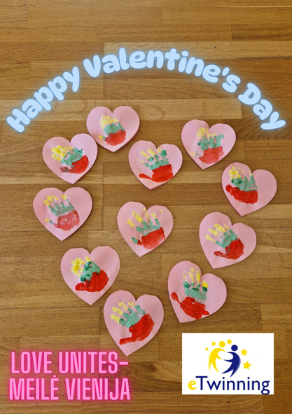
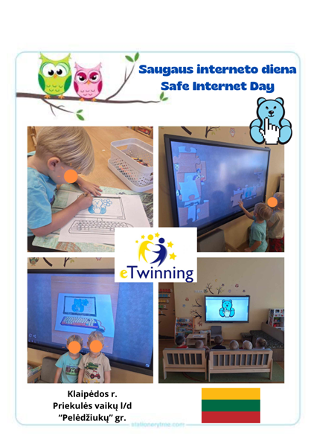
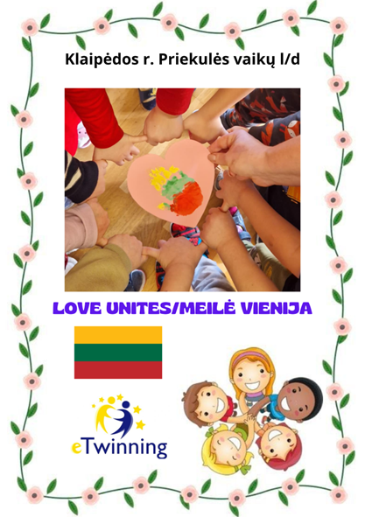

Projekto įgyvendinimo atspindžiai

Slide 15
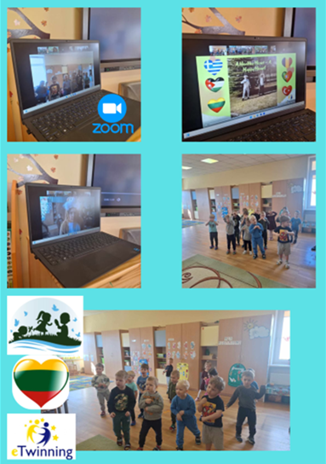
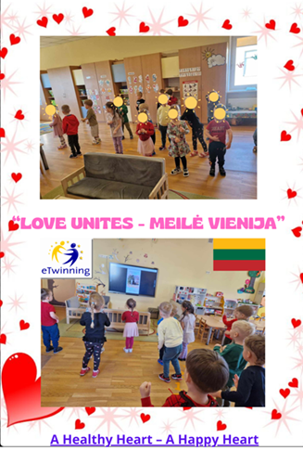
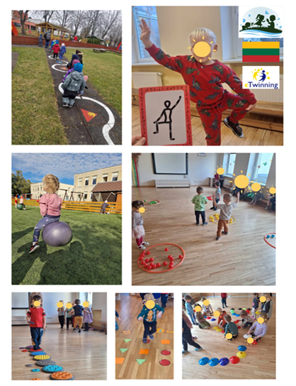

Slide 16
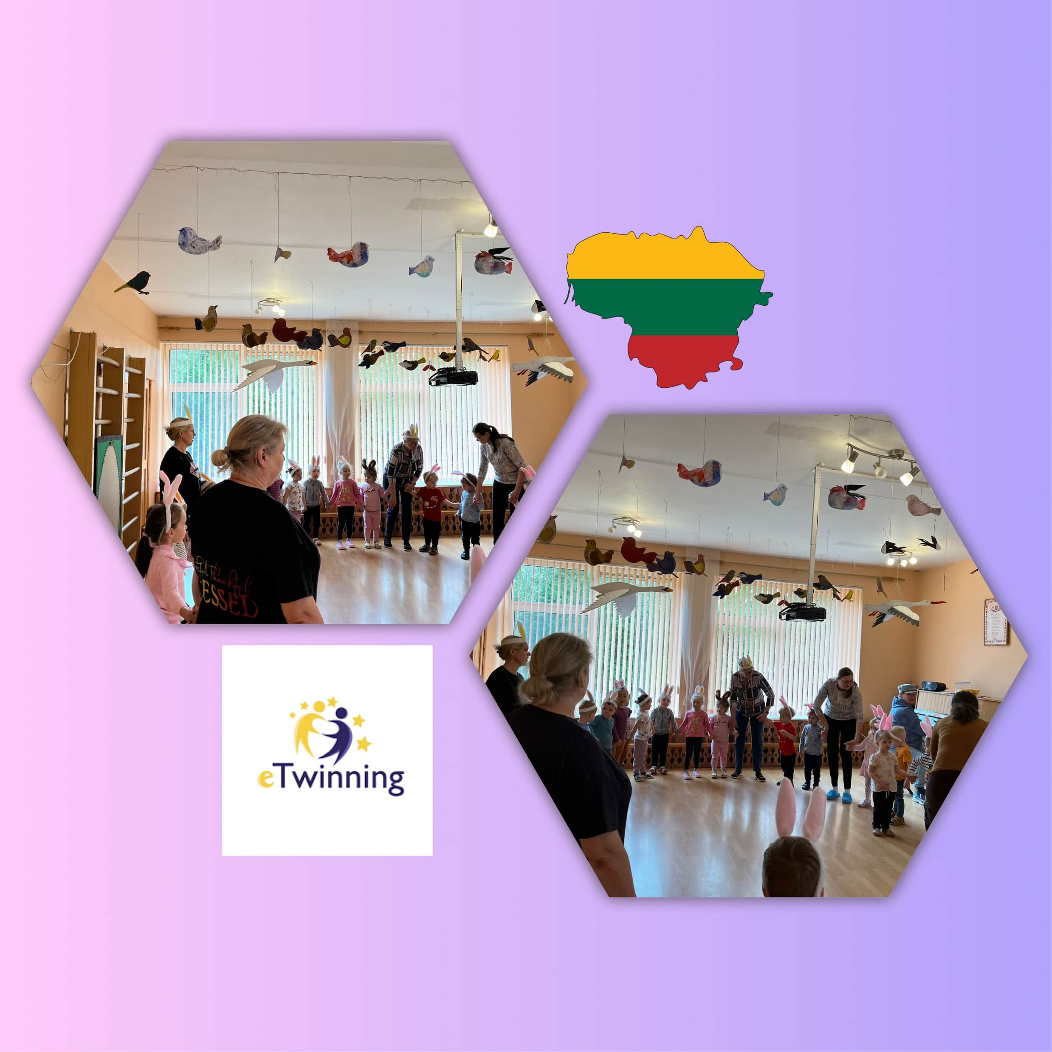
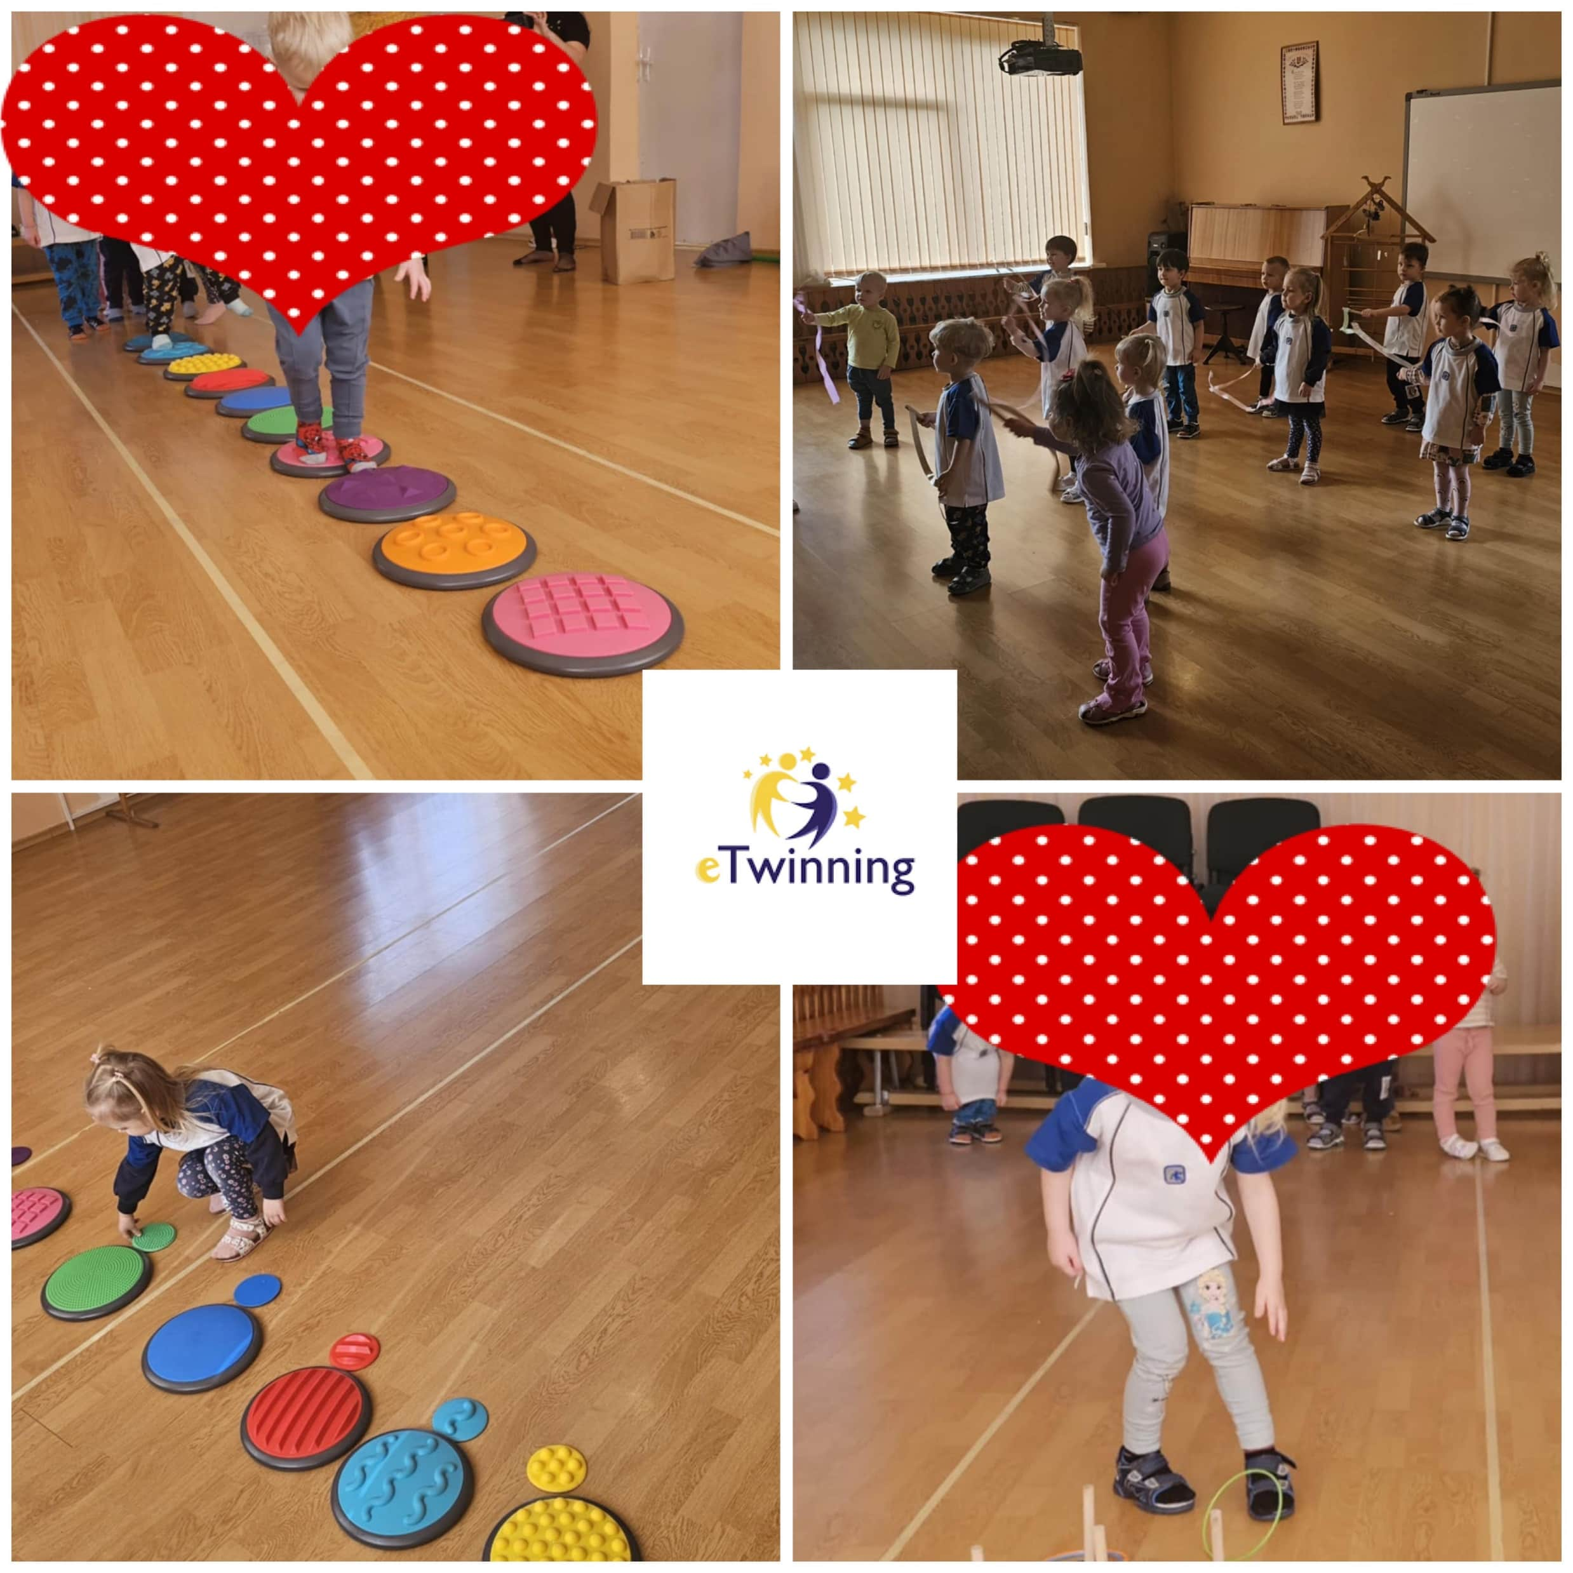
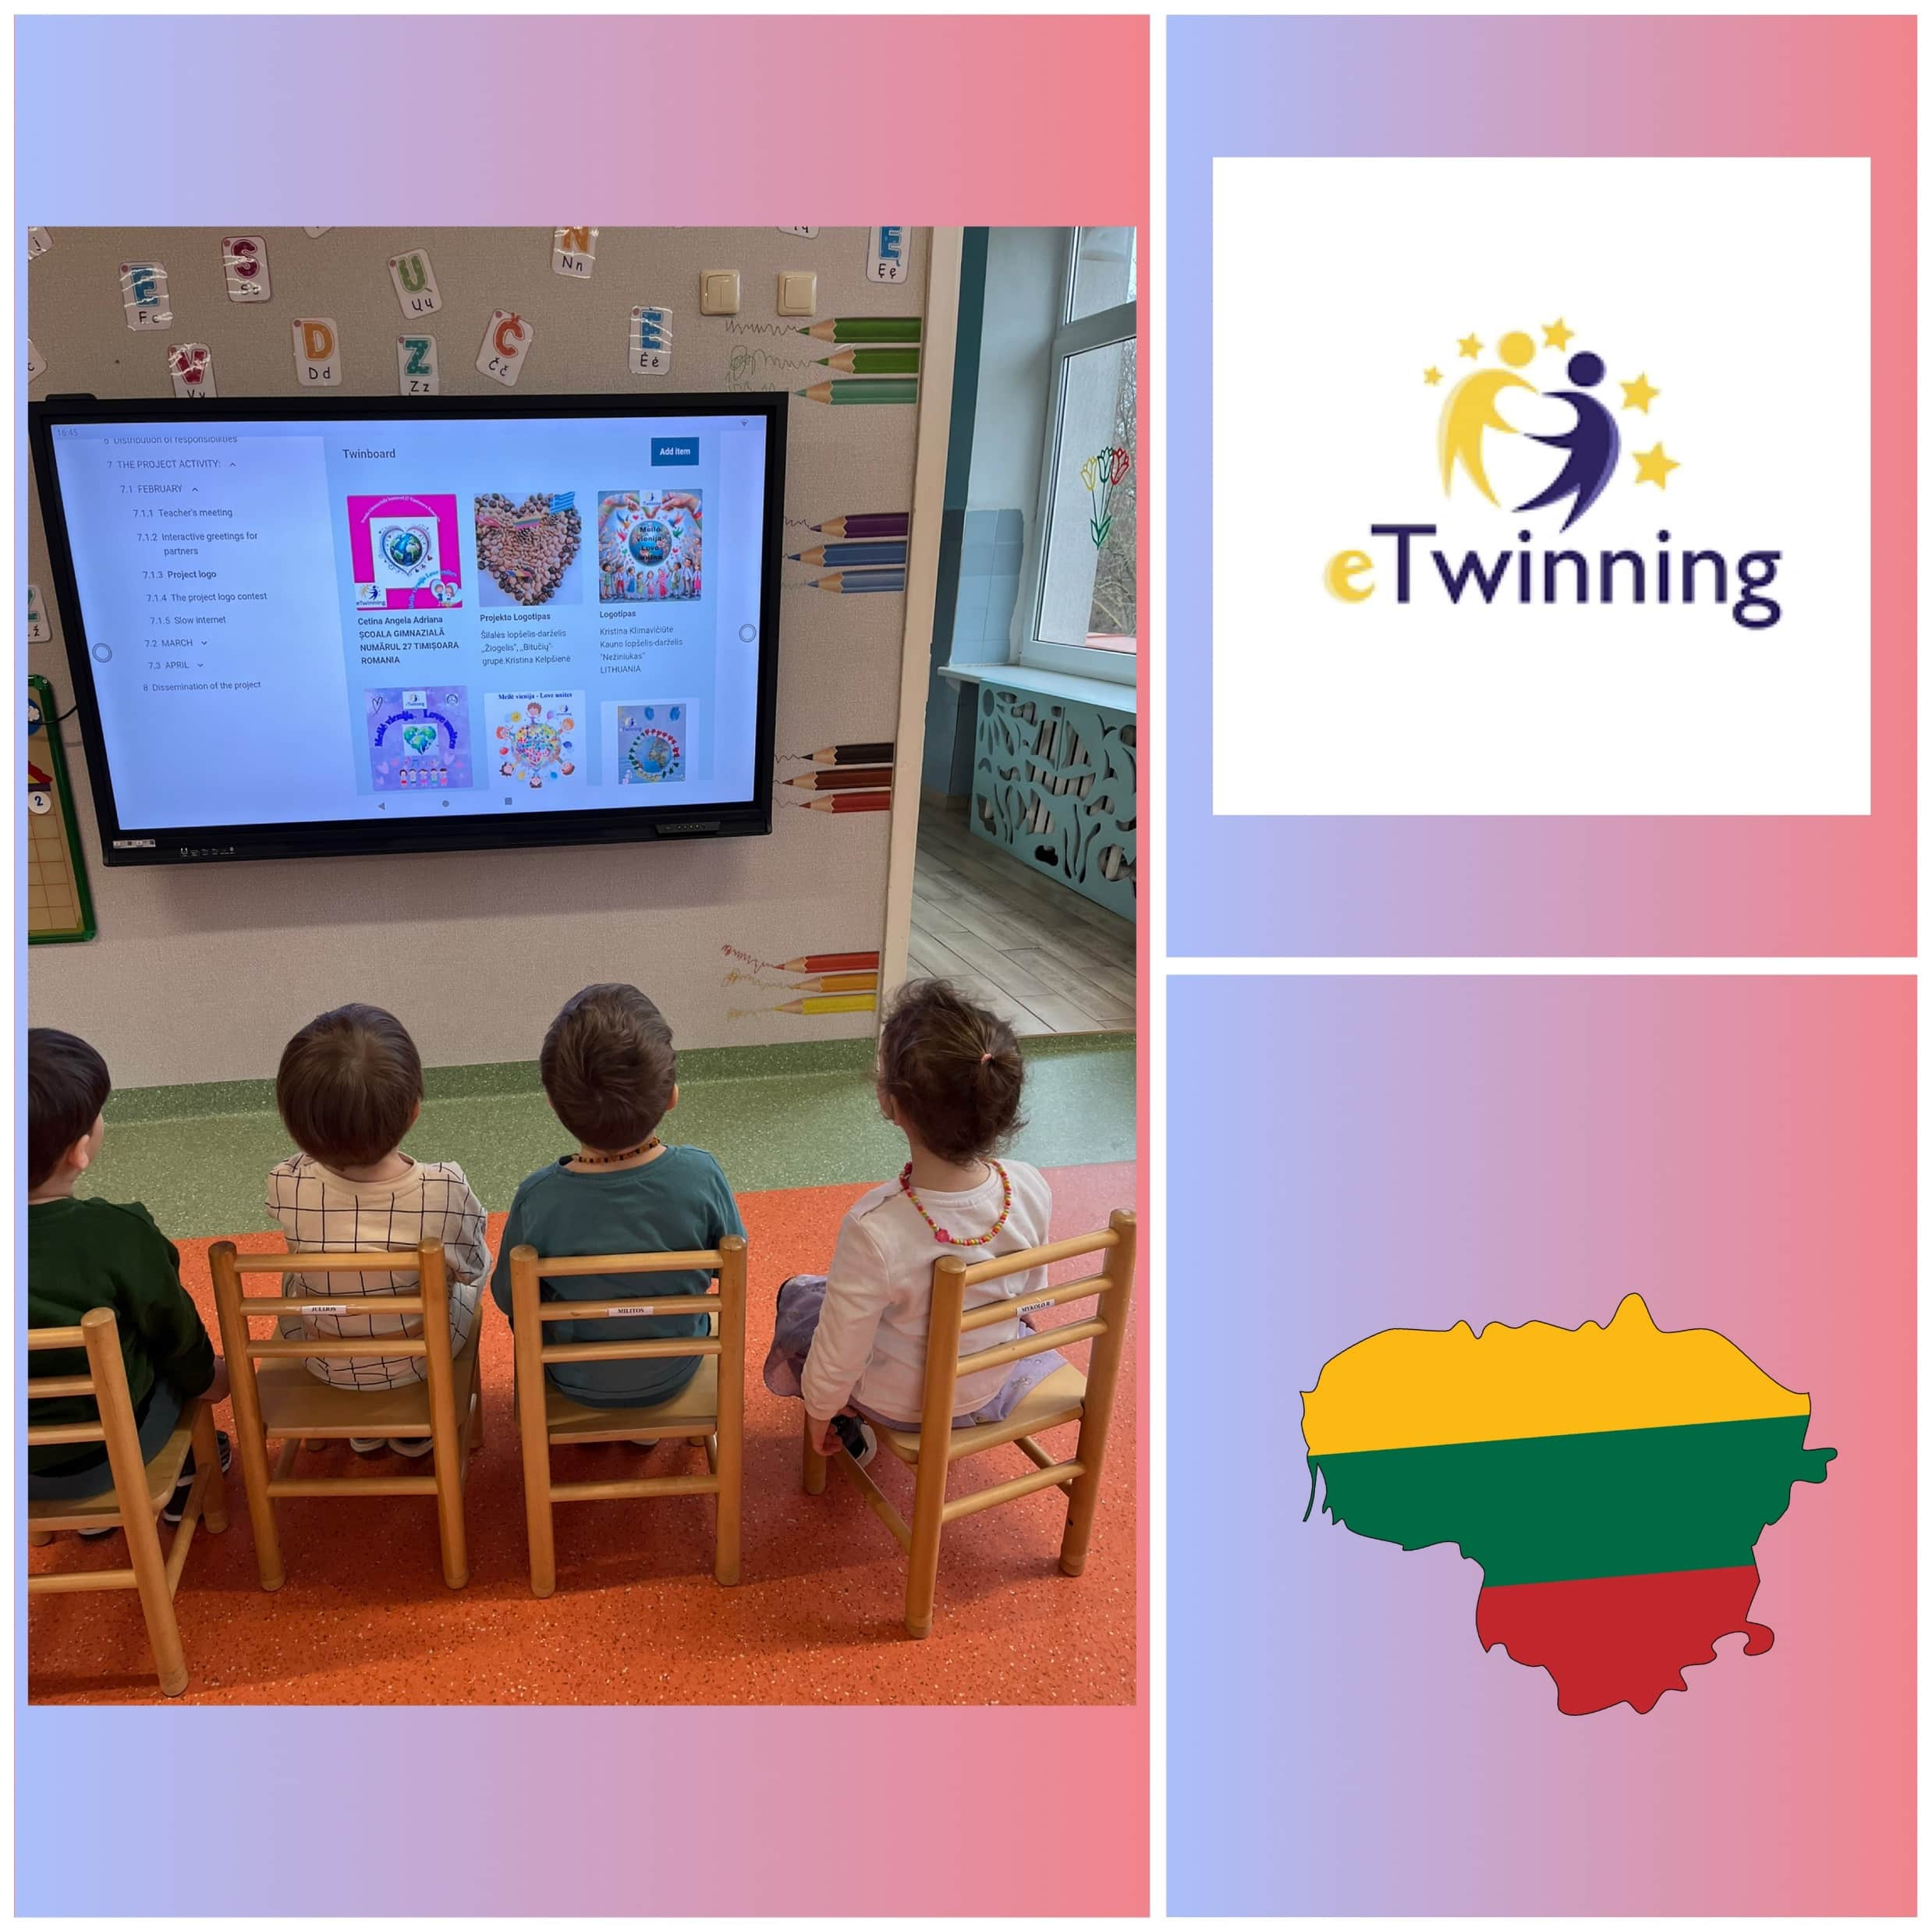

Slide 17
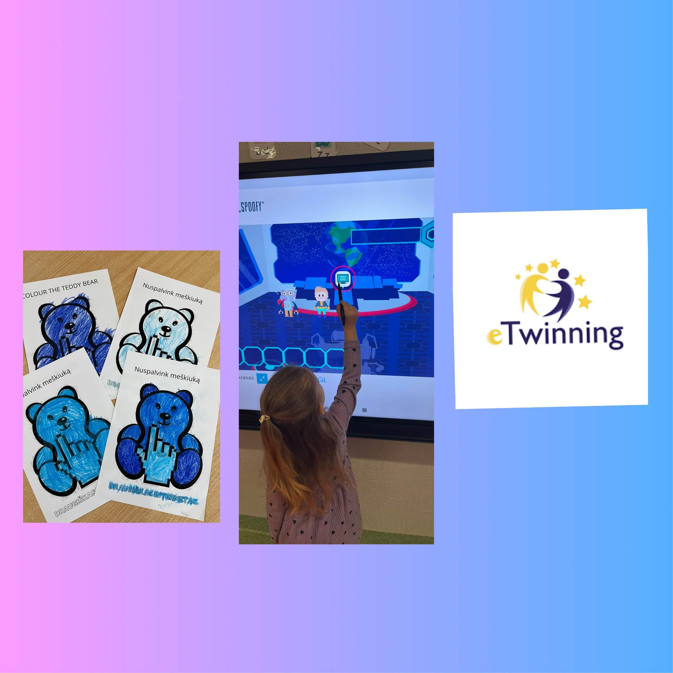


Slide 18

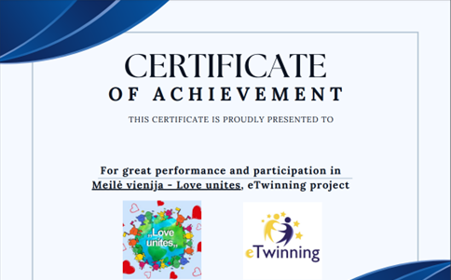
Apdovanojimai

